Slide 1



Marie-Phillip Poulin
Niveau : 6e année – Immersion française
Domaines : FSL (oral, lecture, écriture), Études sociales (leadership, identité canadienne)
All images used in this lesson plan are sourced from the Microsoft PowerPoint image library and are used in accordance with MicrosoAft’s content usage terms.

Slide 2
Objectifs d’apprentissage
Curriculum FSL: Immersion: 6e année
A1/A2 – Communication orale : comprendre et discuter d’informations sur une athlète canadienne.
B1 – Lecture : lire un texte informatif et identifier les idées principales.
C1 – Écriture : rédiger quelques phrases pour décrire une contribution importante.
D – Interculturalité : reconnaître l’importance du sport dans l’identité canadienne.
Curriculum d’Études sociales: 6e année
Les élèves vont :
analyser les contributions de leaders canadiens;
comprendre l’importance du sport dans la culture canadienne;
examiner les enjeux d’égalité et de représentation dans le sport;
faire des liens entre les modèles canadiens et les valeurs de la société.

Slide 3
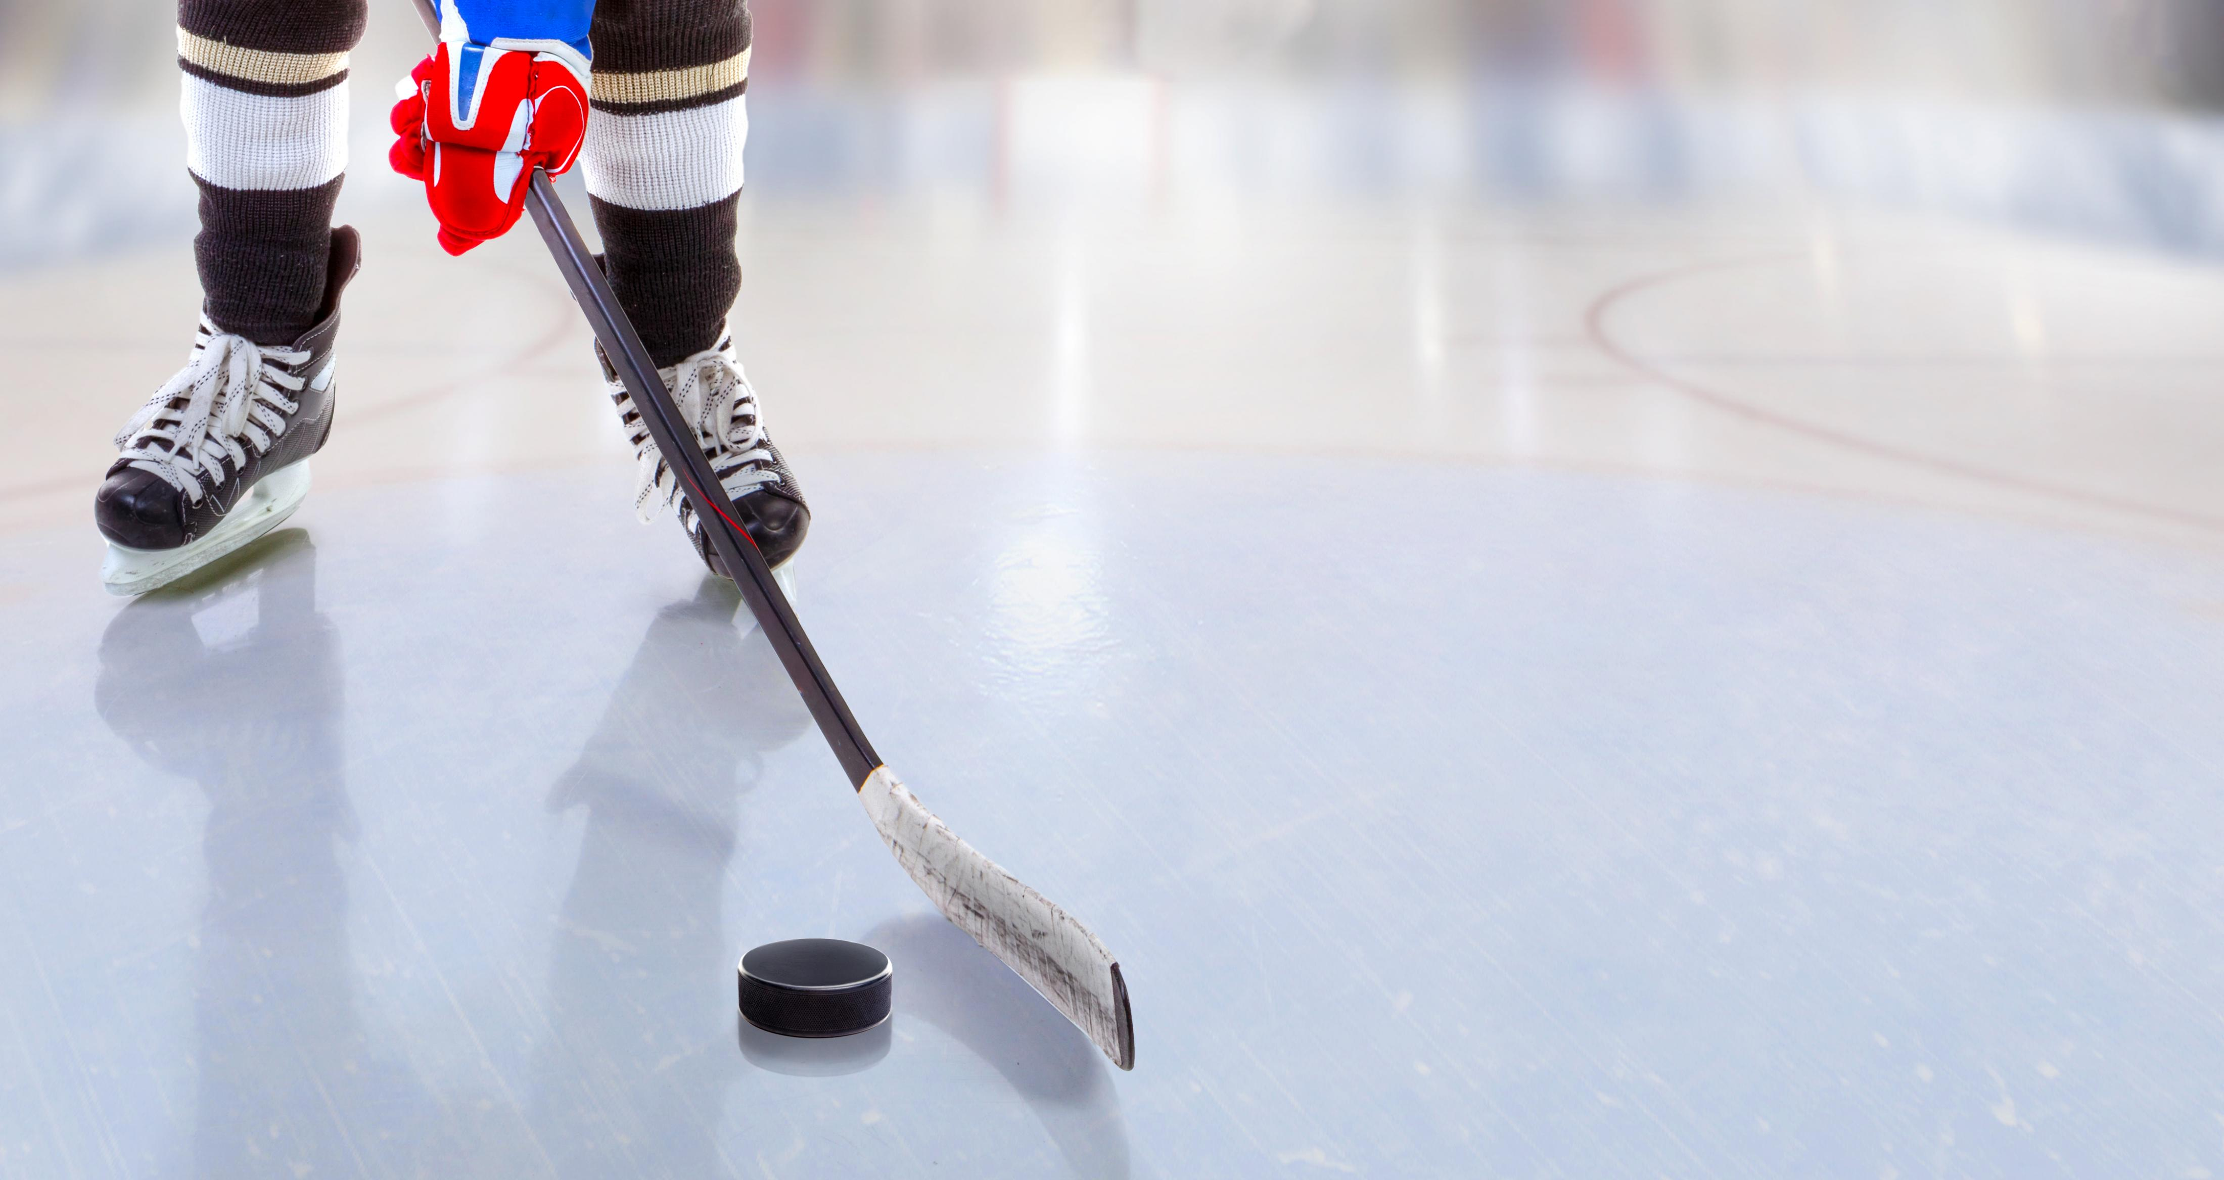
Mots de vocabulaire
Athlète
Capitaine
Équipe nationale
Leadership
Persévérance
Égalité
Sport féminin
Médaille
Compétition
Inspiration

Slide 4
Mise en train : Qui est cette personne?
1) Je suis une athlète canadienne très connue qui joue au hockey depuis que je suis jeune.
2) J’ai marqué des buts très importants aux Jeux olympiques à Milano-Cortina cette année et j’ai aidé le Canada à gagner des médailles d’or dans le passé.
3) Je suis la capitaine de mon équipe et on me surnomme souvent “Captain Clutch” parce que je performe dans les moments importants.
4) Je viens du Québec et je suis un modèle pour beaucoup de jeunes qui aiment le hockey.

Slide 5
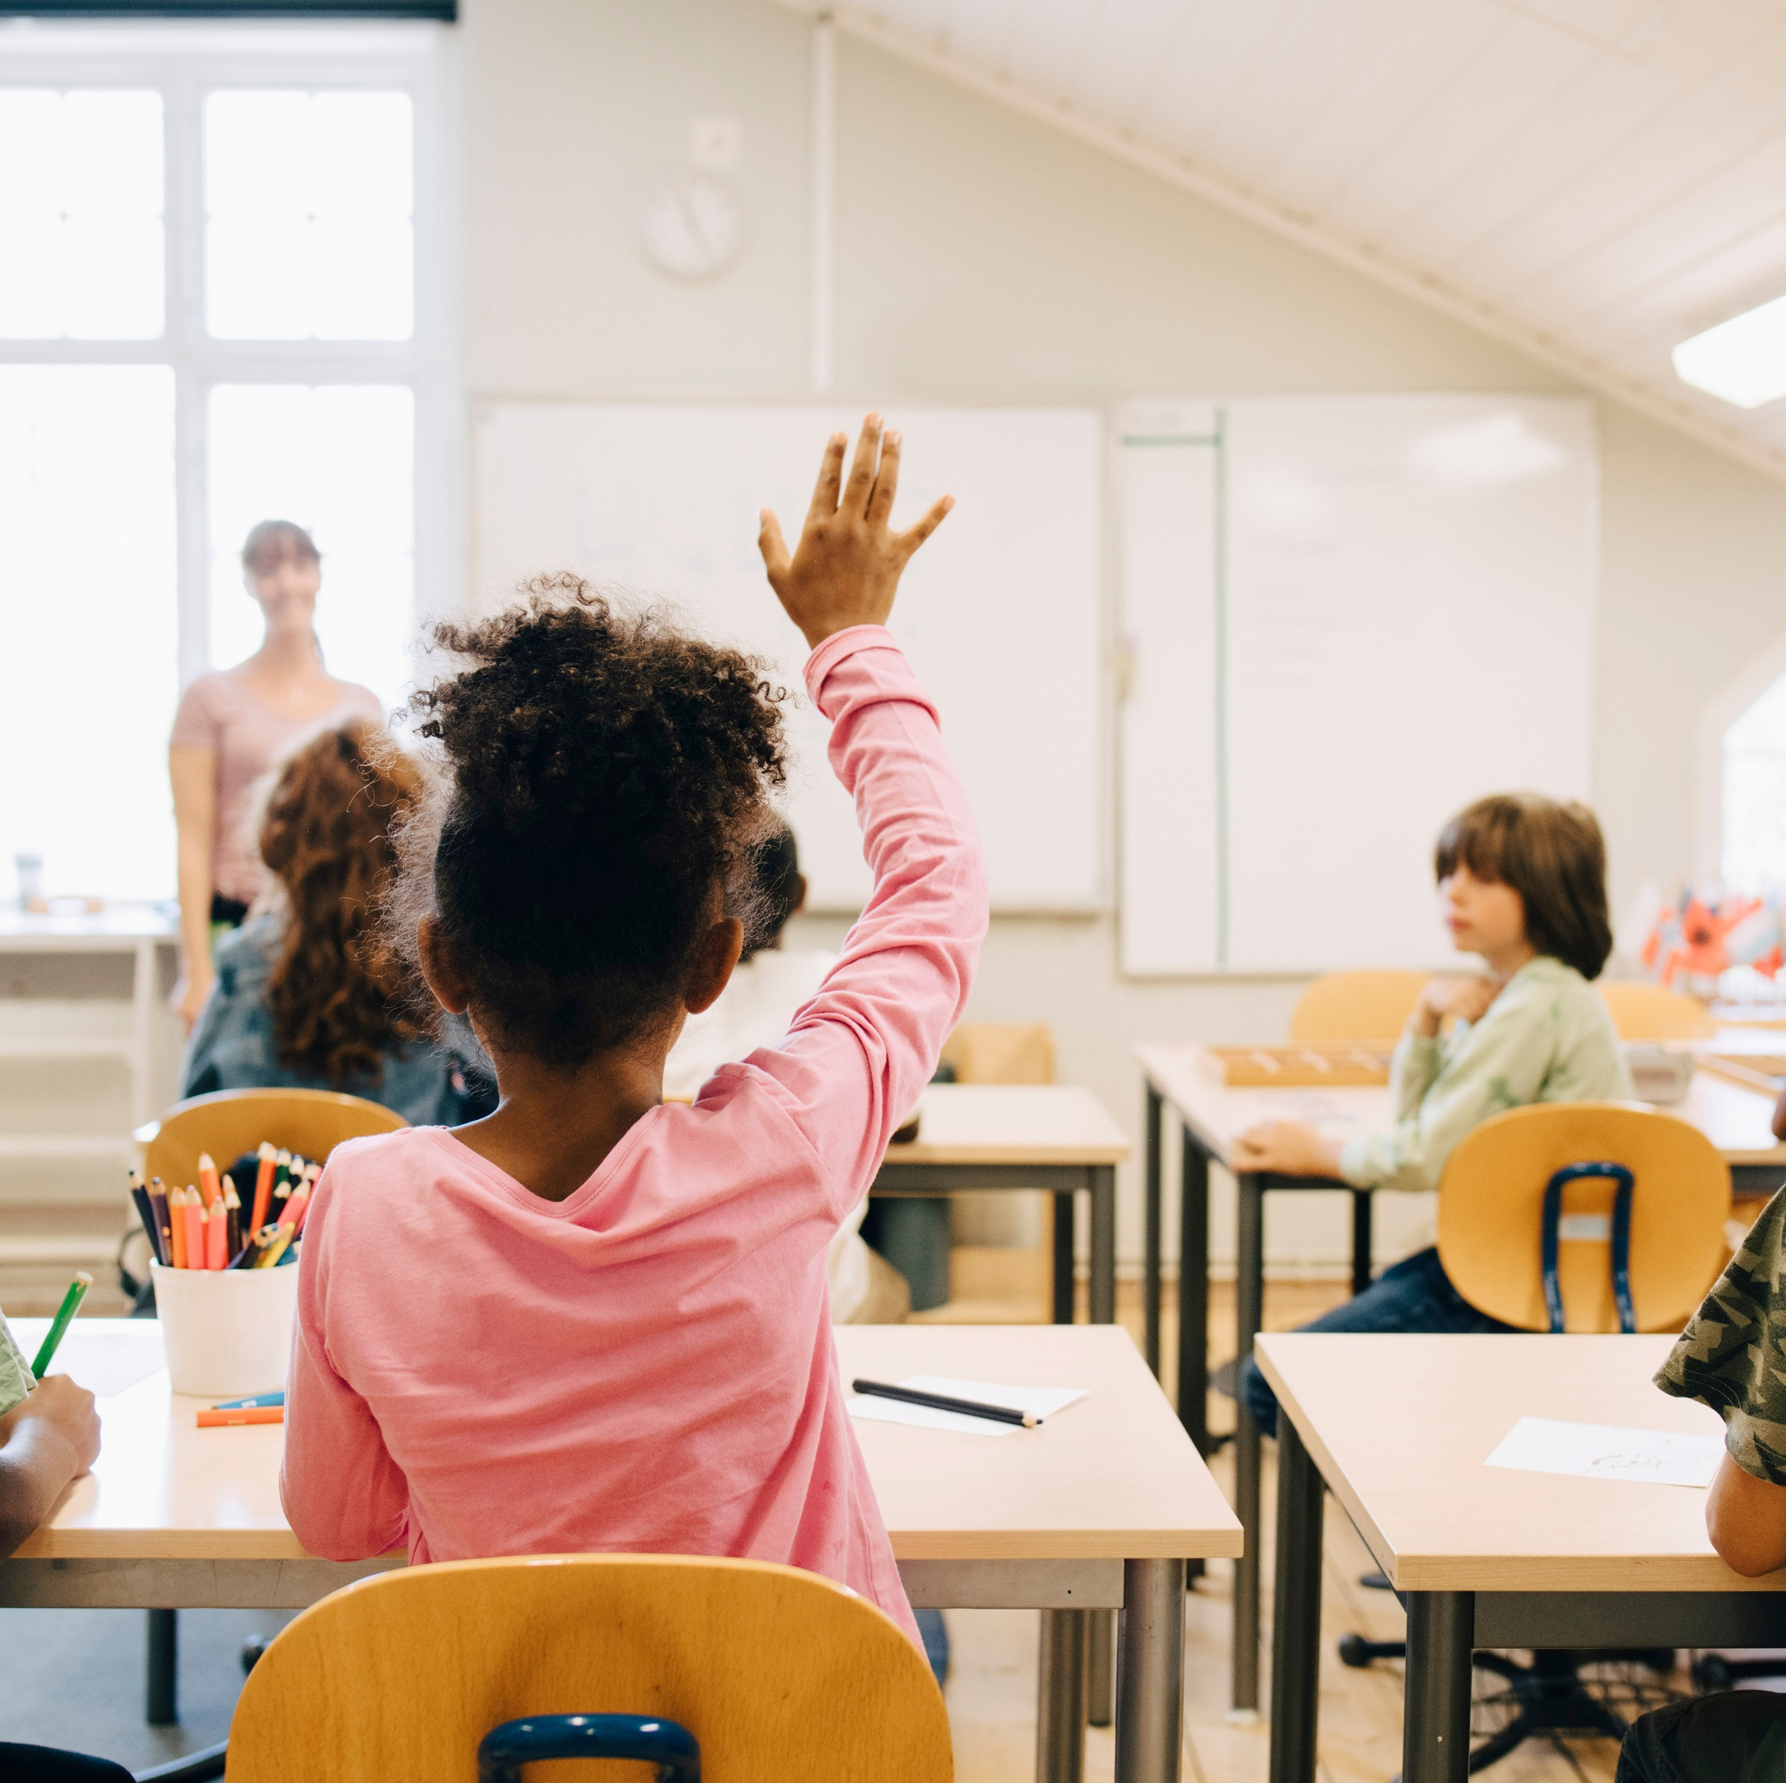
Mise en train: les indices
L’enseignant demande aux élèves s’il y a des indices dans les phrases qui pourraient leur dire si:
L’athlète est un homme ou une femme?
L’athlète pratique un sport des Jeux olympiques d’hiver ou d’été?
Peux-tu nommer les sports d'hiver ?
En petits groupes, les élèves revoient les mots de vocabulaire pour deviner le nom de la personne mystère.

Slide 6
Mini‑leçon : informations clés
Les élèves regardent la vidéo suivante:
La capitaine Marie-Philip Poulin
Ils lisent le texte suivant:
Marie-Philip Poulin - Équipe Canada
En petits groups, ils répondent aux questions:
1) Pourquoi Marie‑Philip Poulin a‑t‑elle été choisie comme capitaine de l’équipe canadienne de hockey féminin?
2) Quels sont quelques‑uns de ses plus grands moments aux Jeux olympiques mentionnés dans la vidéo? Dans le texte?
3) Quelles qualités personnelles ou sportives sont mises en valeur dans son portrait?
4) Quel impact a‑t‑elle eu sur l’équipe canadienne selon la vidéo? Le texte?

Slide 7

Activité principale : Rencontrer Marie‑Philip Poulin
Préparation des questions
Avec un partenaire, les élèves préparent 5 à 10 questions qu’ils aimeraient poser s’ils pouvaient rencontrer Marie-Philip.
Voici des exemples:
Qui est ton inspiration ?
Quel est ton plus beau souvenir des Jeux olympiques ?
Est-ce que tu as vécu des moments difficiles dans ta carrière ?
Quel message aimerais‑tu transmettre aux jeunes qui souhaitent suivre un parcours comme le tien ?

Slide 8
Rencontre simulée
Mise en scène
Petits groupes
Groupes de 3 :
  1 = Marie‑Philip Poulin
  2 = journalistes
Les journalistes posent leurs questions pendant 2 à 3 minutes.
On change les rôles jusqu’à ce que chacun ait joué Marie‑Philip Poulin.

Slide 9


Retour collectif
Posez quelques questions à la classe :
« Quelle question était la plus intéressante ? »
« Qu’as‑tu appris sur Marie‑Philip Poulin ? »
« Comment t’es‑tu senti en posant une question en français ? »
Les élèves répondent aux questions en écrivant leurs réponses.
Ils partagent leurs réponses en petits groupes.

Slide 10

Activité d'enrichissement
Écrire un mini‑article sportif
Les élèves rédigent un court texte :
Qui est-elle ?
Quel sport joue-t-elle ?
Un moment important de sa carrière.
Pourquoi elle est inspirante.
Objectif : produire un texte informatif simple.

Slide 11
Activité d'enrichissement
Lettre ou message à Marie‑Philip Poulin
Les élèves écrivent une courte lettre :
« Bonjour Marie‑Philip, je m’appelle… »
« J’aime le hockey parce que… »
« Ma question pour toi est… »
Objectif : production écrite personnelle.

Slide 12
Observation structurée pendant les activités orales
L’enseignant observe les élèves pendant la rencontre simulée et note :
leur capacité à poser une question correcte en français
leur prononciation et leur fluidité
leur compréhension des réponses
leur participation (effort, engagement)

